Slide 1
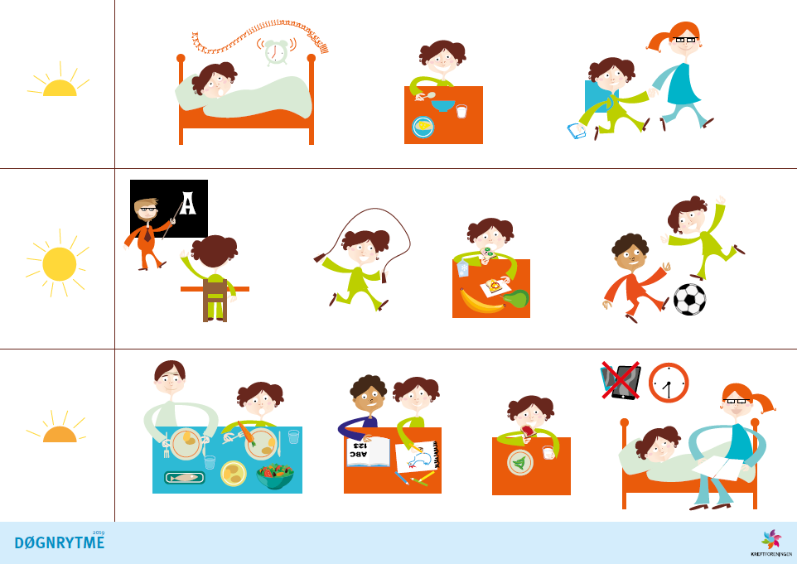
Gode vaner for god helse
https://www.youtube.com/watch?v=ps3h-FxxAss
Notes:
Starte samlingen med å vise filmen, se link på bildet.
Snakke om:
Vaner – hva er det? Automatisk handlinger – som en gjør regelmessig – og som vi ofte gjør uten at vi må tenke over det – f. eks. pusse tenner hver kveld, spise frokost, lese bok før en legger seg osv. Alle har vaner, men er alle vaner gode vaner? Er det å spise snop hver dag en god vane? Eller er det kanskje en god vane å kun spise snop på lørdagen. Er det en god vane å se på skjerm hele dagen? Grønt til middag hver dag er en god vane.
Helse – hva betyr det? Alle har helse. Henger sammen med hvordan vi kjenner oss – i kroppen og inni oss. Har vi vondt i en fot, er vi lei oss, er vi redde, klarer vi å springe opp en bakke? Alt dette handler om helsa vår. Vanene våre kan påvirke helsa vår.
Hva er bra for kroppen vår?
La barna komme med eksempler først
- Søvn
- Sunn mat
- Lek og aktivitet hver dag
- Være med familie og venner – ha noen å snakke med

Slide 2
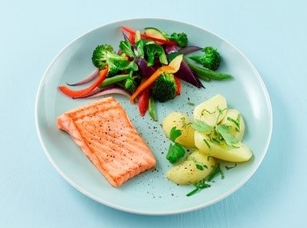
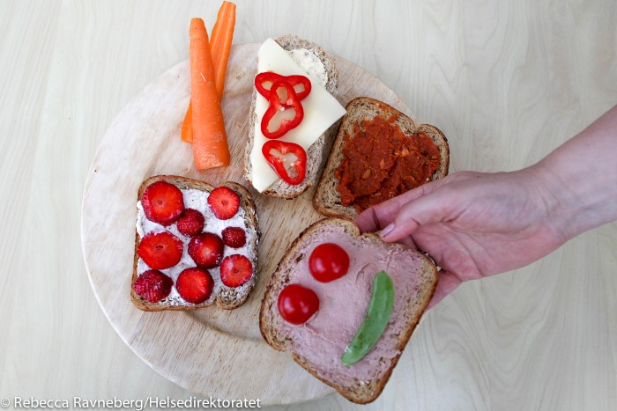
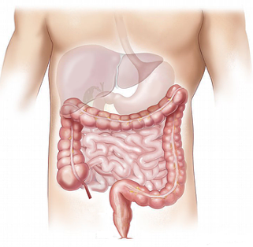
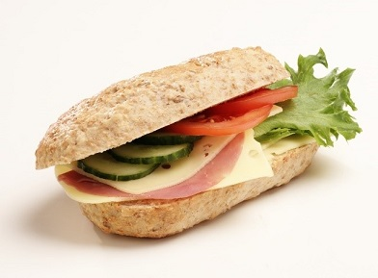
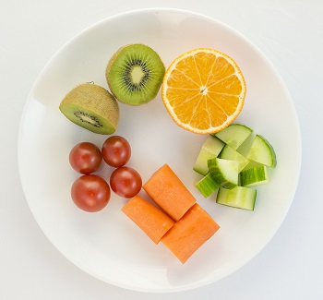
Samling 1 MAT
Notes:
Nå skal vi snakke om maten vi spiser
Kroppen trenger mat jevnt og trutt hver eneste dag – for at vi skal kunne klare å gjøre ting vi har lyst til. Hvis ikke blir vi trøtte, leie og vi kan bli syke.
Maten går ned i magesekken og videre ned i tarmen og kommer ut som? Kroppen tar til seg stoffer i maten på vei gjennom tarmen.
Hvor lang tror dere tarmen er? Tarmen er ca 8 meter lang til sammen. Den består av tynntarm og tykktarm.

Slide 3
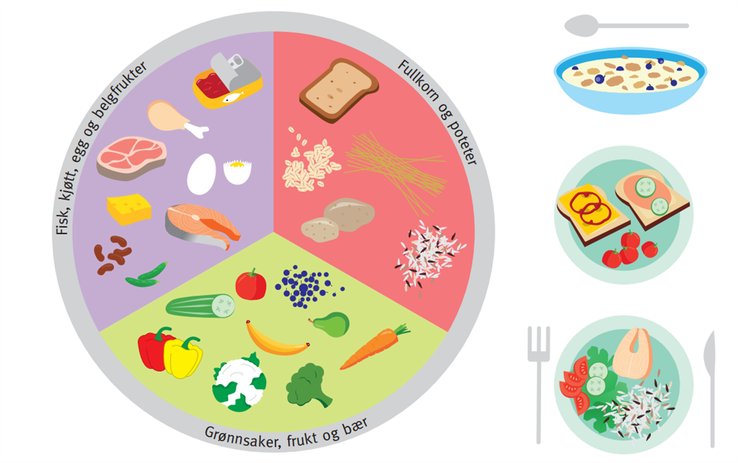
Notes:
Tallerkenmodellen helt enkelt: kroppen trenger mat fra alle gruppene: kjøtt og fisk som byggeklosser for kroppen, poteter og brød er bensin for å kunne løpe og hoppe (muskler og energi) og frukt og grønnsaker for å holde oss friske og for å gå på do.
Øve oss på å like ting fra alle gruppene. Må smake mange ganger, kanskje til om med 15 ganger, før vi synes det smaker godt.

Slide 4
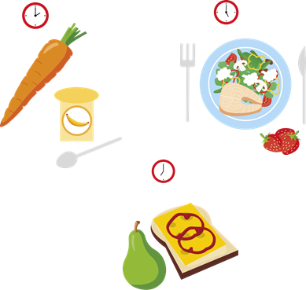
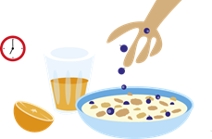
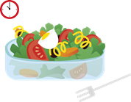
Notes:
5 om dagen: en porsjon er like mye som du får plass til i hånda di. Spise litt til hvert måltid. Når dere spiser skivemåltid, hvordan kan dere få inn frukt og grønt?

Slide 5
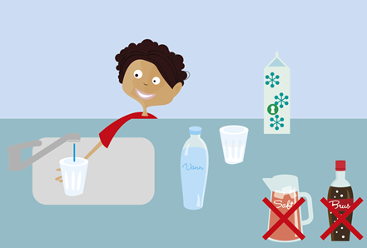
Notes:
Drikke: Hvis du blir tørst, hva er lurt å drikke da? 70 % (vise hvor stor del) av kroppen vår er vann.
Hvordan kan vi se at vi har drukket nok vann? Fargen på tisset er lyse gul. Hvis det er mørke gul – kan vi godt drikke mer.
Hvorfor trenger vi vann da? Jo, fordi vi tisser ut vann og vi svetter ut vann. Må derfor fylle på flere ganger om dagen. Hvorfor tror dere det er kryss over saft og brus? Kroppen vil helst ha vann, ikke brus og saft. Vann er mye bedre for tennene, og det er bra for kroppen.

Slide 6
https://www.youtube.com/watch?v=gXg7dpcOqLQ
Notes:
Printe ut ark med ulike frukt og grønt figurer. La barna tegne.

Slide 7
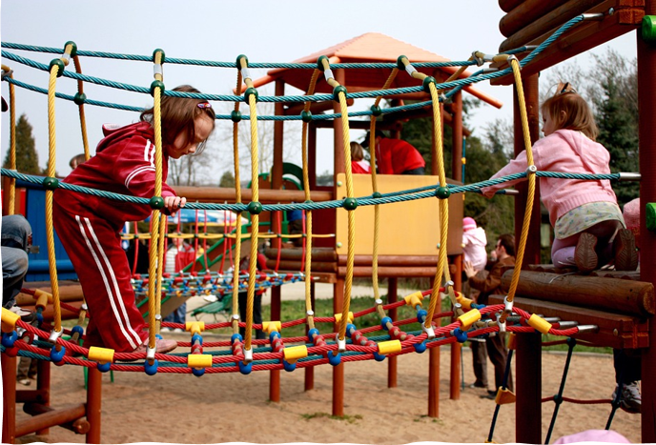
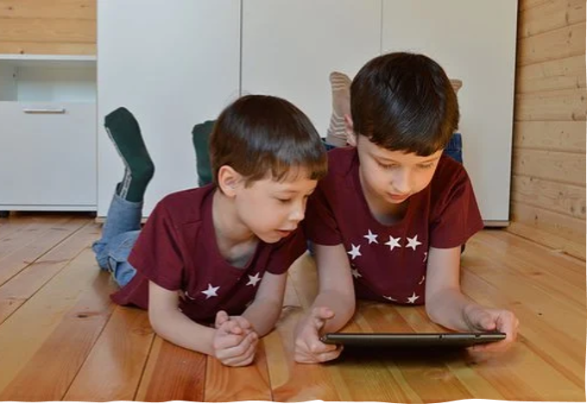
Samling 2 BEVEGELSE, LEK OG SKJERM
https://www.youtube.com/watch?v=ps3h-FxxAss
Notes:
Starte samlingen med å vise film, se lenke på bildet.
Si noe om begrepene:
Bevegelse: Vise med kroppen – f.eks hoppe, hinke, veive med armene.
Lek: Knytte bevegelse opp til lek – lek kan også være bevegelse; eks tikken, disse, klatrestativ, ball på trampoline osv.
Skjerm: vi har mange forskjellige skjermer. F.eks; Ipad, telefon, mobil, tv, pc osv. De fleste aktiviteter på skjerm er i ro, men vi kan både leke og være i bevegelse på/med en skjerm: dansespill, pokemon go.

Slide 8
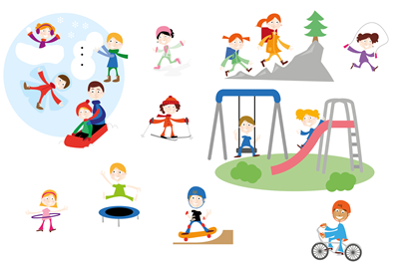
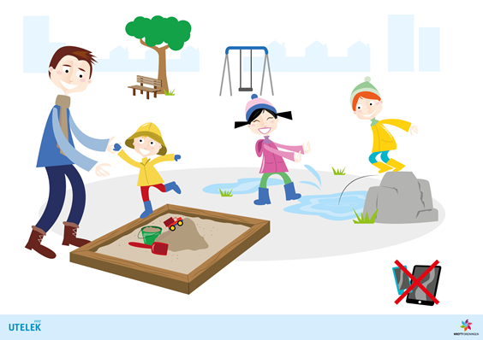
Notes:
Beskrive litt av det de holder på med på bildene. Hva liker dere å gjøre?
Hvordan kjennes det ut hvis vi har vært i ro en hel dag?
Hvorfor er det bra å bevege oss? Jo fordi: da sover vi bedre, da blir vi mer glade, av og til kan vi være triste og leie og da kan bevegelse hjelpe oss med å tenke på noe annet, vi holder oss friske (sterke muskler og orker mer utover dagen) Vi klarer å springe fortere og lengre. Det er kjekt og sosialt.

Slide 9
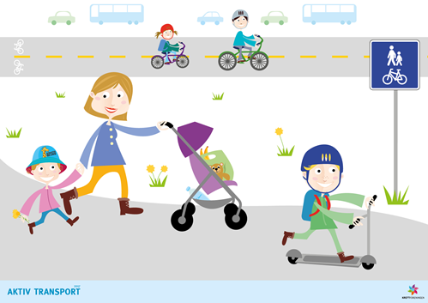
Notes:
Fortelle litt om hva de ser på bilde. Hvordan kommer dere dere til barnehagen? (Bor dere nærme barnehage og skole? Kan dere gå til butikken? Gå til venner og familie? )
Det er viktig å lære å bli trygg i trafikken. Husk refleks når det er høst og vinter.
Å gå til skolen gjør godt for kroppen vår (hvis skoleveien er trygg og ikke for lang).
Bevege litt på kroppen før vi skal sitte på skolen er bra.
Frisk luft.
Det kan være kjekt å ta følge med andre.
Alle reiser seg opp, tar for eksempel 6 froskehopp. Hvordan er pulsen nå etter det, jo den er raskere, pusten? Jo raskere. De som er med å bestemmer i landet vårt, sier at alle barn har godt av å bevege på kroppen i minst 60 minutt hver dag (det er 7 timer i uka det). Da skal vi kjenne at vi blir litt varme og svette, og pusten går litt fortere. De sier også at vi bør sitte mindre i ro. For når dere begynner på skolen, sitter dere mer i ro, og derfor er det viktig å bevege seg i friminuttet, på vei til/fra skolen og hjemme.

Slide 10
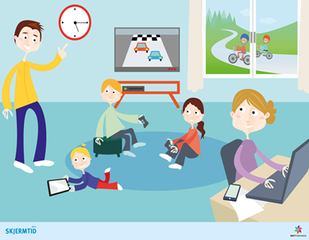
Notes:
Fortelle litt om hva de ser på bildet (men vente med å si noe om far som peker på klokka). Når dere for eksempel spiller på playstation eller på ipad, hva liker dere å spille, liker dere å se på you tube, barne tv? Det er kjekt og vi kan gjøre det sammen med andre.
Har dere noen regler for hvor lenge dere for eksempel får lov til å sitte og se på you tube eller spille spill (bruke ett spill de selv har nevnt)
Det er lurt å bytte på hvor og hvordan du sitter eller ligger når du ser på skjerm (se bildet, alle sitter/ligger ulikt).
Hva tror dere pappaen prøver å si? Det er de voksne sin jobb å fortelle barna når de må legge vekk skjerm, selv om det kan være litt kjedelig.
Når vi ser på skjerm sitter vi mye stille.
Kroppen trenger pause fra skjerm og vi trenger mer bevegelse. Når noen sier vi må skru av skjermen. Hva kan vi finne på da slik at vi beveger mer på kroppen?

Slide 11
https://nrksuper.no/blime/laer-deg-blime-dansen-2021-13596
Notes:
Sette på en sang som alle barna kjenner og som de kan danse til.
Forslag: Blime-dansen
Eller danseleken: sette på en sang, alle danser, stopp når musikken stopper.

Slide 12
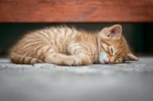
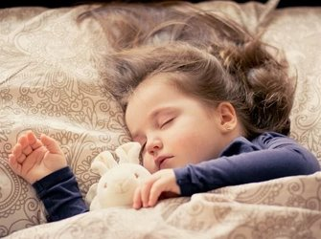
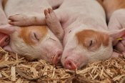
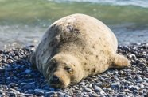
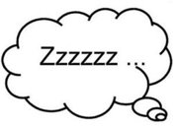
Samling 3 SØVN
https://www.youtube.com/watch?v=ps3h-FxxAss
Notes:
Først vise film, se link på bildet.
Katter er noen syv-sovere og kan sover opp til 16 timer.
Grisen trenger kroppskontakt og ligger ofte tett når de hviler og sover.
Hvor sover selen? I vannet? Nei, selen sover på land.
Søvn - Vi trenger å sove for å lade opp kroppen vår, vi trenger hvile, dere barn vokser på natta, hjernen jobber på natta med det vi opplever på dagen (rydder litt opp I tanker og følelser).
Når dere er ca 5 år gamle, så trenger dere å sove ca et halvt døgn (hvis du legger deg kl 7, så trenger kroppen å hvile seg til 7 neste dag). Noen trenger kanskje å sove litt mer enn andre. Og av og til trenger noen kanskje en liten hvil på dagen.
"Vise et lite skuespill" der den ene vil leke og den andre er trøtt, lei og blir sint.
Hvordan hadde den trøtte personen det?
- vi merker det på humøret; vi kan bli fortere lei oss eller sinte
- vi kan kjenne oss trøtte, slitne, daffe utover dagen
- og vi orker kanskje ikke så mye aktivitet og lek

Slide 13
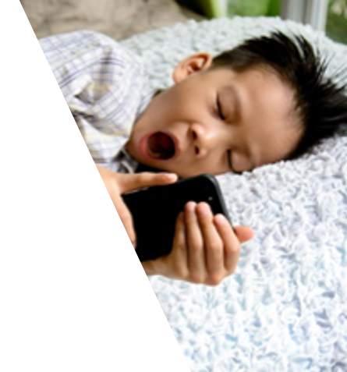
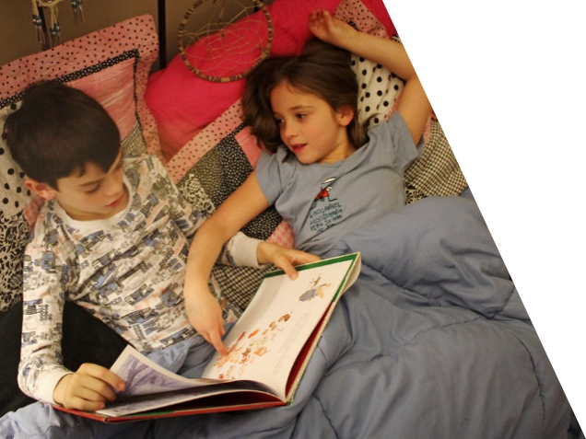
Notes:
Beskrive hva barna på bildene gjør før de legger seg. Hva pleier dere å gjøre på kvelden før dere legger dere?
De som kan mye om dette med søvn, sier hva som er lurt:
- Det er lurt å legge seg og stå opp på ca. samme tid hver dag. Også i helgene.
- Det er lurt å gjøre nesten det samme hver kveld og holde på med rolige aktiviteter før leggetid. F.eks.: varmt bad, pusse tenner, ta på pysj, lese bok, be en bønn, synge en sang, snakke om hva som har skjedd den dagen med en voksen.
- Det er lurt å skru av Ipad/mobil/tv minst en time før du legger deg. Fordi skjerm kan virke stressende for hjernen.
- Avspenningsøvelser er en god ting: høre på en rolig sang, eller holde en bamse på magen
Trekke inn foreldre, at barna kan fortelle hva de har lært til de hjemme. Eks. Ikke skjerm den siste timen før leggetid.

Slide 14
https://www.youtube.com/watch?v=RseVKIHNCSg
Notes:
Vis filmsnutt – link på bildet.

Slide 15
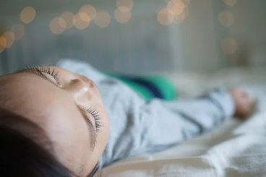
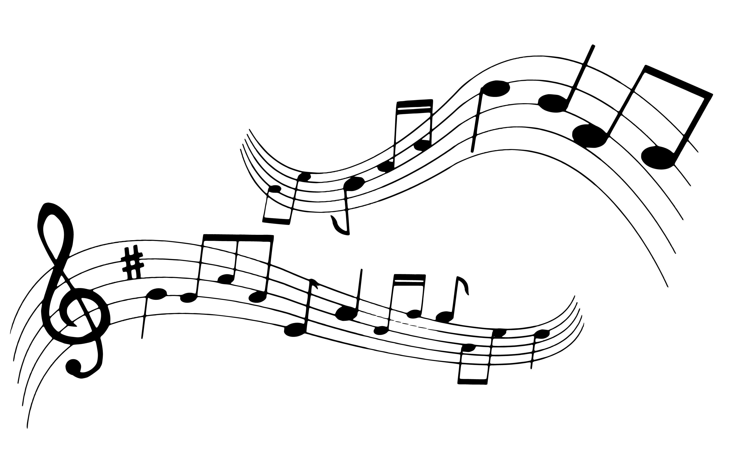
Notes:
Sett på rolig musikk, enten via youtube eller spotify søk: "Rolig Sovemusikk (Zen musikk)" av Guru Woof Avslappende musikk for barn, LouLou & Lou.
Spill 2-3 sanger etter hverandre, ca 5 min totalt. Det er nok best å spille musikken via spotify pga. reklamer.
Slutte av tema søvn med å spille en rolige sanger og ha hviletid på gulvet, skru ned lys, (kan holde rundt en bamse), be de om å ligge helt i ro uten å snakke :-)
Instruere i avslapping på matte på gulvet:
- legg deg på gulvet i en god stilling for deg
- la armene hvile langs kroppen eller på magen
- kjenn etter om kroppen hviler mot gulvet
- lukk øynene hvis du ønsker det
- kjenn etter om du kan pusten rolig inn og ut noen ganger
- så kjenn etter hvordan beina dine har det
- kjenn etter på tærne dine: kjennes de varme, kalde ut, kjenner du prikkinger eller stikkinger
- kjenn etter hvordan rompa har det nå
- kjenn etter hvordan ryggen har det
- kjenn etter hvordan nakken og hodet hviler mot gulvet
- og kjenne etter hvordan armene ligger
- kjenn etter helt ut i fingertuppene
- så kjenner du på hele kroppen hvordan den ligger og hviler
- så beveger du forsiktig på tær og fingere
- i liggende strekk deg helt ut så lang du er (noen som drar i begge ender)
- i liggende hold ta tak rundt knærne dine og rull deg som en ball, og vugge litt
- til slutt: rolig sett deg/reis deg opp og strekk godt på kroppen

Slide 16
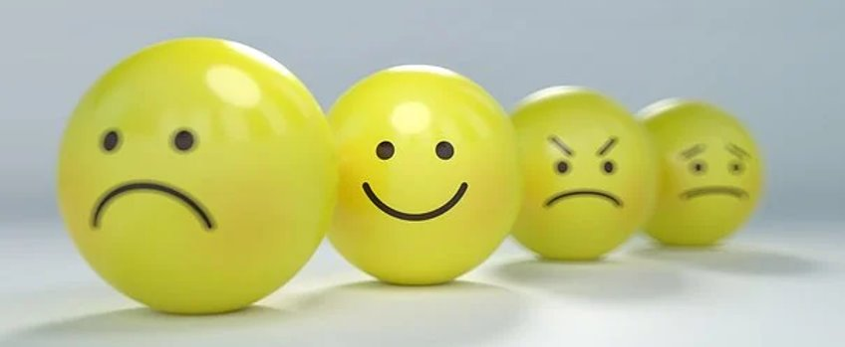
Samling 4 Hva kjenner jeg? Hva trenger jeg?
https://www.youtube.com/watch?v=ps3h-FxxAss
Notes:
Starte med å vise film, se link på bildet.
Begynne å snakke om følelsene på ballene. Vi er alle født med flere forskjellige følelser: å være redd (frykt), lei seg (trist), sint, å føle at en har gjort noe dumt (skam), å være glad (glede/interesse/engasjement).
Følelser forteller oss hvordan vi har det inni oss. Vi hadde ikke overlevd uten følelsene våre. Hvis du for eksempel ser du en løve komme mot deg, så skal du bli redd og du skal springe for å komme vekk i trygghet.
Noen følelser vil vi gjerne ikke ha, fordi de gjør vondt. Det er ikke kjekt å være lei seg, eller kjenne på at en har gjort noe dumt. Selv om de gjør vondt er de ikke farlige. De går over. Hvis vi kjenner på følelsene våre og lar de få lov å være der, kan vi fortere roe oss ned og da blir de mindre og går fortere over.
Rollespill: Den ene har mista favoritt-bamsen og blir lei seg, den andre kommer bort og spør hva som har skjedd og tilbyr seg å lete. Så finner de bamsen og den som mista den blir veldig glad.
Ekstra informasjon til voksne, trenger ikke si alt her:
Følelsene kommer når det er noe viktig som har skjedd oss: for eks. hvis vi har slått oss, hvis vi har mistet noen eller noe, hvis noen har tatt noe fra oss uten å spørre, hvis noen ikke vil leke med oss, hvis vi får kjeft, hvis vi opplever noe kjekt, hvis vi klarer noe vi ikke har klart før og hvis vi får en klem eller noen sier noe fint. Det er viktig å stoppe opp, kjenne etter og lytte til de ulike følelsene.
Følelsene våre forteller oss og hva vi trenger og hva vi kan gjøre:
Frykt – kan si oss at vi trenger trygghet/beskyttelse
Trist – kan fortelle oss at vi trenger trøst fra noen andre eller oss selv
Sinne – selvhevdelse – kan si oss at vi må si ifra når noe ikke er greit - når noe er urettferdig. Da er det viktig at vi får snakke om det.
Skam – bekreftelse/annerkjennelse - kan fortelle oss at vi trenger å høre gode ord fra andre og vi ønsker å bli møtt med godhet fra andre.
Glede/interesse/engasjement - vi smiler og ler til andre og det gode humøret vårt smitter de rundt oss, belønnende - bobler over og dele med andre

Slide 17
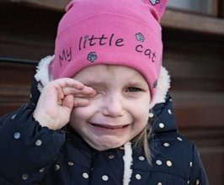
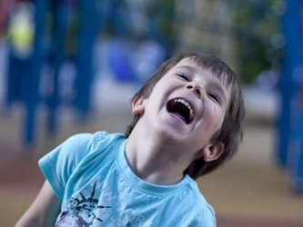
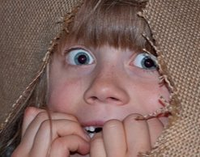
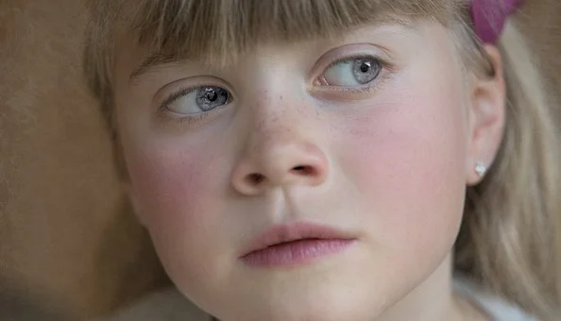
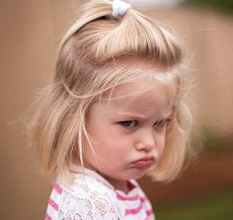
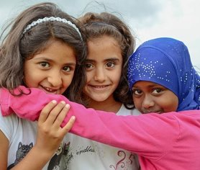
Notes:
Hvilke følelser har disse barna her?
Dersom man er to voksne: spørre hverandre hvor i kroppen kjenner du glede og sinne?
Følelsene kjenner vi ofte i kroppen. For eksempel kan du når du er lei deg kjenne at du har vondt i magen som en klump. Vi kan til og med kjenne at det bobler inni oss, som sommerfugler, når vi er spente og glade.
Det kan være forskjellig fra person til person hvor vi kjenner det i kroppen. Det er noen som kjenner det i hendene sine, i magen eller hodet når de blir sinte. Voksne har også de samme følelsene.
Hva gjør vi når vi er glad, lei oss, redde eller sinte?
- Noen springer vekk fra det som skjer og vil være alene.
- Noen gråter - viser tårer.
- Noen slår, sparker, hyler.
Når vi får noen av disse følelsene så kan det være godt å snakke med en voksen eller en god venn. Kanskje sitte på et fang og få trøst. Noen trenger å finne på noe kjekt, eller være litt i fred.
Når vi blir sinte kan det hende vi slår og sparker. Hva kan vi heller gjøre?

Slide 18
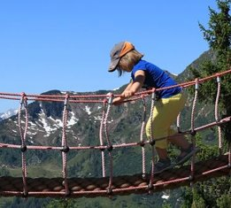
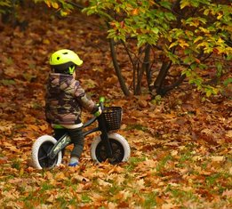
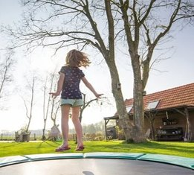
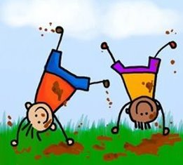
Være i bevegelse
Notes:
Dere husker kanskje at vi snakket om at det var bra for kroppen vår å spise 5 frukt/grønnsaker hver dag,. Og nå skal vi snakke om 5 ting som er med på å gjøre at vi blir glade og har det bra inni oss.
Bevegelse er det å bruke kroppen sin. Her på bildene ser dere at bevegelse er blant annet å sykle, hoppe på trampoline, slå hjul, gå over ei hengebro.
Det at vi beveger på oss jevnt og trutt i løpet av dagen gjør at vi har det bedre. Det gir oss god følelse I kroppen. Det kan også gjøre at vi husker bedre, lærer nye ting lettere og er mindre lei oss. Når vi beveger på oss så gjør det at vi tenker på andre ting enn for eksempel det som gjorde oss lei.
Leke Kongen befaler. Snakke etterpå hva det gjør med oss å bevege oss. F.eks smilte de, kjente de glede, lo de osv.
Det som er lurt er å finne en aktivitet du liker hvor du beveger på kroppen.
Ekstra informasjon til den voksne;
Se filmer og mer info om 5 råd for bedre psykisk helse på: https://psykiskhelse.no/hverdagsglede-filmer
Forskning viser at regelmessig aktivitet gir økt livskvalitet for
alle, uansett alder. Aktivitet gir oss en god følelse i kroppen og reduserer stress. Trening kan også gi bedre hukommelse, læring, søvn og færre psykiske plager. Fysisk aktivitet kan gi økt mestring, vitalitet og overskudd. Fysisk aktivitet får tankene dine over på et mer positivt spor.
Tips:
• Finn en fysisk aktivitet som du har glede av, og som passer din form, utholdenhet og bevegelighet.
• Gå en tur rundt kvartalet eller i parken.
• Gjør noe som får opp pulsen din: dans, lek tikken eller en annen lek.

Slide 19
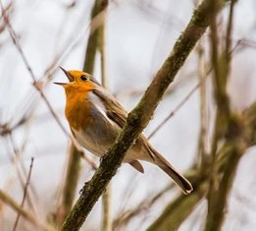
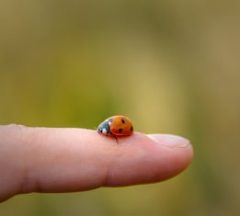
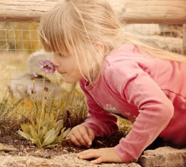
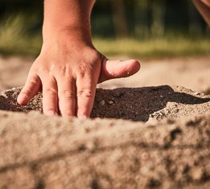
Være oppmerksom
Notes:
Hva er det å være oppmerksom – jo det er å følge godt med på det som skjer og er rundt deg her og nå. Bruk øynene, ørene, nesa, tunga og hendene. Marihøna som du kjenner kryper på fingeren, hører fuglen som synger, ta hånda i sanden og kjenn, lukt på en blomst.
Øvelse: Alle lukker øynene, er rolige/stille og lytter til lyder i rommet. Hva hørte dere?
Alternativ øvelse: Lukke øynene, holde frem en hånd, få et objekt i hånda, kjenne på det, beskrive føelsen og tippe hva det er.
Informasjon til de voksne:
Forskning viser at oppmerksomhetstrening bedrer immunforsvaret vårt og gir økt glede. Det kan redusere stress og forebygge depresjon. Vi blir flinkere til å fokusere og du får bedre livskvalitet om vi blir mer oppmerksomme på hva som skjer i nuet. Barn er gode på dette.
Tips:
Vær til stede i øyeblikket – enten du er ute i naturen, snakker med en venn eller spiser.
La deg oppsluke av en aktivitet og vær til stede i det du gjør – fullt og helt.
Legg merke til hva du tenker og føler her og nå, hva du hører, hvor tankene løper.
Oppdag/legg merke til noe vakkert, interessant eller uvanlig.
Ta en ny vei til barnehagen.
Hvordan kjennes været mot ansiktet i dag? Regn? Solstråler som varmer?
Være nysgjerrig. Lat som du går opp veien der du bor for første gang.
Hvordan smaker egentlig en rosin? Ikke gjør alt mulig annet samtidig – kjenn etter!
Hvordan er det å pusse tennene med motsatt hånd?

Slide 20
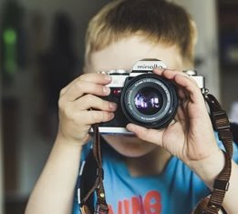
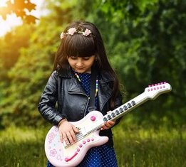
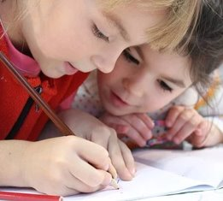
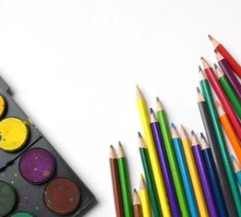
Fortsett å lære
Notes:
På bildene lærer de kanskje å spille på el-gitar, ta bilder, tegne og skrive. Vi blir glade av å få til noe nytt.
Det å lære nye ting er veldig bra for hjernen vår. Hver gang du lærer noe nytt så lages det nye koblinger - "nye veier".
Ekstra informasjon til de voksne:
Forskning viser at hvis vi lærer nye ting gjennom hele livet, gir det økt livskvalitet og motstandskraft. Læring endrer hjernen vår! Hver gang du lærer noe nytt dannes nye koblinger. Nye spor i hjernen gjør at du kan bryte vaner og mønstre. Ny kunnskap gir nye muligheter. Læring styrker selvtillit, bidrar til mer sosial samhandling med andre og et mer aktivt liv.
Tips:
Prøv noe du ikke har prøvd før. En ny hobby eller en aktivitet.
Reparer noe som er ødelagt.
Lær deg å spille et instrument.
Lære å knytte skoene.
Lær deg en ny sang eller en ny historie.
Lær deg å sykle.

Slide 21
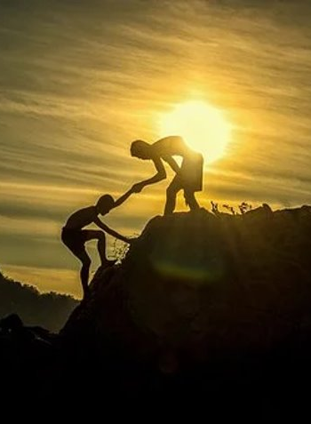
Gi
Notes:
Gi til andre
Det kan være å gi ting/gave til andre, eller å hjelpe mamma med å rydde av bordet, henge opp klær, rydde lekene, være sammen med andre når de trenger deg, leke med vennen dine, spørre andre om de vil være med. Da gjør vi noe for noen andre og det gjør at vi også har det bedre selv. Det gjør oss glade. Det å hjelpe eller gjøre noe for andre gjør at vi tenker på de og ikke på oss selv, og det kan jo være bra hvis vi har mange triste tanker selv.
Ekstra informasjon til de voksne:
Å gi til andre handler om å gjøre noe for andre. Det gir økt livskvalitet.
Forskning viser at livskvaliteten blir høyere når du har en følelse av mening og bidrar i samfunnet. Det å gi aktiverer områder i hjernen som er ansvarlig for lykke, belønning og velvære. Når vi flytter oppmerksomheten bort fra oss selv, så kan det redusere negative tanker og stress.
Tips
Smil til andre.
Si fine ord til de rundt deg.
Del eller gi til noen som trenger det.
Hjelp noen med noe praktisk: som matlaging, eller gå ut med søppel eller rydde bordet. Enten hjemme eller i barnehagen.
Gjør noe for en venn eller noen du kjenner rundt deg.
Gjør noen en tjeneste uten at de har bedt om det. For eksempel ta av bordet etter måltidet.

Slide 22
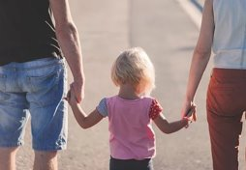
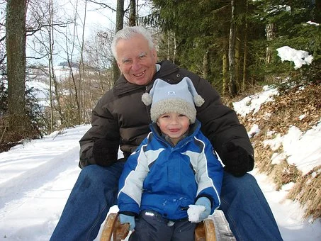
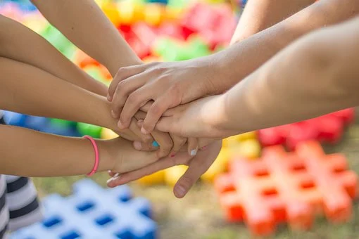
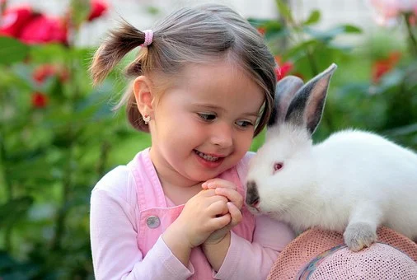
Knytte bånd
Notes:
Knytte bånd - det betyr at vi bryr oss om de som er rundt oss: de vi bor sammen med, andre i familien, venner, kjæledyr og de som er i barnehagen.
Noen trenger mange rundt seg, noen trenger ikke så mange, men alle trenger noen å være med. Det er bra å bruke tid med andre, men noen ganger trenger vi å være alene også.
Vi kan f.eks gjøre kjekke ting med andre som dere ser på bildet. Samtale rundt bildene!
Øvelse: legge hendene oppå hverandre og rope et heiarop (sånn som bildet viser).
Ekstra informasjon til de voksne:
Forskning viser at vi trenger hverandre for å føle at vi hører til og at vi har en mening. Noen trenger mange rundt seg, noen trenger få, men alle trenger noen å være med.
Å ha familie, venner, naboer og andre mennesker rundt oss, noen vi kan dele livet med og hente støtte fra, gjør at vi føler oss tryggere og gladere. Det er viktig for den psykiske helsa vår (hvordan vi kjenner det inni oss). Og det kan hjelpe oss til å takle vanskelige ting som skjer med oss hvis vi har noen å dele det med. Familie, venner, naboer, skole og barnehage utgjør en slags grunnmur i livet, og den bør vedlikeholdes.
Tips:
Ta vare på flokken din og hold kontakt med menneskene rundt deg, med familie, venner og naboer.
Hør om noen vil være med og gå en tur.
Lag en avtale med en venn du ikke har lekt så mye med på en stund.
Besøk en venn eller slektning som er mye alene.
Hvis dere ser noen som er alene, spør om de vil bli med i leken.
Snakk med andre hvordan du har det og spør de hvordan de har det.
Bli med i kor, fotball, speider, håndball, dans eller andre aktiviteter hvor du treffer andre mennesker som du kan bli kjent med.

Slide 23
https://www.youtube.com/watch?v=TZYUHUjaeZE
Notes:
Denne filmen oppsummerer det vi har snakket om.

Slide 24
Oppsummering av tema til foreldre
I dag har vi hatt samling om temaet MAT. Vi har snakket om hvorfor kroppen trenger mat , hva slags mat som er bra for kroppen vår og at kroppen vår trenger mat fra alle de 3 matvaregruppene (tallerkenmodellen) til hvert måltid. 5 om dager har vi også snakket om, sett på bilder og lett etter frukt og grønnsaker på hvert bilde. Vann er den beste tørstedrikken og melk er fint til brødmåltidene. Her kommer en liten konkurranse til middagen eller kveldsmaten: Hvem klarer å få flest farger på tallerkenen sin? Har dere delt tallerkenen i 3 med en del fisk, kjøtt, egg, belgfrukter, en del fullkorn og poteter og en del med grønnsaker, frukt og bær? Vi så på Øysteins tegneblyant, hvor han tegnet masse mat. Til slutt fargela vi frukt og grønnsaker.
I dag har vi hatt samling om temaet BEVEGELSE, LEK OG SKJERM. Vi har snakket om disse ordene hva de er og hva vi liker å gjøre og hva vi liker å se på skjerm (youtube, spille spill, se på barne-tv). Vi har også snakket om hvorfor det er bra å bevege på kroppen. Hvordan vi kommer oss til barnehagen og skolen når vi begynner der, går det an å gå (trygg skolevei)? Det er lurt å begrense tiden vi sitter i ro foran skjerm og det er de voksne som har ansvar for det. Til slutt danset vi BlimE-dansen og det var veldig gøy!
I dag har vi hatt samling om tema SØVN. Vi har snakket om hvorfor vi trenger å sove: vi trenger å lade kroppen og toppen. Vi vokser om natta og bearbeider dagens inntrykk. Vi har også snakket om hva som er gode vaner for søvn. Det anbefales for både små og store å legge bort skjerm minst 1 time før leggetid. Det er også lurt å legge seg til samme tid hver kveld, også i helgene. Gode vaner før leggetid kan være: å høre på en rolig sang, bli lest for eller lytte til lydbok og å snakke om dagen som har vært med en voksen. Vi hadde til slutt en avslappende øvelse til musikk, hvor vi la oss ned på gulvet og registrerte ulike kroppsdeler.
I dag har vi snakket om hvilke FØLELSER vi har, hvordan de kan kjennes ut og hva som kan være lurt å gjøre når de kommer. Vi har også snakket om 5 gode råd som kan gi oss gode følelser og bidra til ei god helse. Disse rådene er: å være aktiv, å være oppmerksom, fortsette å lære, knytte bånd og gi. Disse rådene gjelder selvfølgelig også for voksne. Vi oppfordrer derfor foreldre til å gå inn på linken og lese mer om 5 råd for god psykisk helse: https://psykiskhelse.no/hverdagsglede-filmer Til stor glede for barna, ble samlingen avsluttet med Øysteins tegneblyant der han tegnet ulike følelser.
Notes:
Disse oppsummeringene er et forslag til tekst barnehagen kan sende ut til foreldrene i etterkant av samlingene.

